Slide 1
JSP12
세션 ( Session )

Slide 2
세션이란?
쿠키와 마찬가지로 서버와의 connection 관계를 유지하기 위해서 이용자 정보를 저장하는 객체, 기존의 ‘쿠키’ 가 클라이언트 에 저장되는 반면, ‘세션’ 은 서버에 저장됨.
세션은 서버에서만 접근이 가능, 따라서 쿠키보다 보안성이 뛰어나다.
쿠키의 기본 용량이 4KB, 300개로 제한적인 반면에 세션은 데이터에 대한 제한이 없다. WAS 에서는 connection이 만들어지는 브라우저 별로 세션객체를 생성해서 관리함.
세션은 ‘브라우저’ 별로 생성되며, 각각의 세션은 유니크한 아이디(세션 아이디)로 관리됨. 서버에서 발급한 세션아이디는 클라이언트의 쿠키에 저장된다. (no expiry)

Slide 3
세션 관련 메소드 ( session 내부객체 메소드)
setAttribute() : 세션의 속성 설정 / ex) session.setAttribute("id", "test");
getAttribute() : 세션에서 데이터를 얻을 때(세션의 속성을 사용할 때) 리턴 타입이 object이다.
ex) String id = (String)session.getAttribute("id");
getAttributeNames() : 세션에 저장되어 있는 모든 데이터의 이름을 얻어올 때
removeAttribute() : 세션에서 특정 데이터를 제거한다. / ex) session.removeAttribute("id");
invalidate() : 세션의 모든 데이터를 삭제한다. ex) session.invalidate();
getId() : 자동생성된 ‘세션 아이디’를 얻어올 때 사용한다.
isNew() : 세션이 최초로 생성되었는지 여부를 알고자 할때
getMaxInactiveInterval() : 세션의 유효시간을 얻어올 때 (세션은 최근에 요청된 시간 기준으로 카운트 됨)

Slide 4
새로운 프로젝트
JSP12_Session

Slide 5
파일생성
sessionList.jsp // 세션 목록 (이름-값) 리스트
sessionCreate.jsp // 세션 생성
sessionDelete.jsp // 세션 삭제

Slide 6
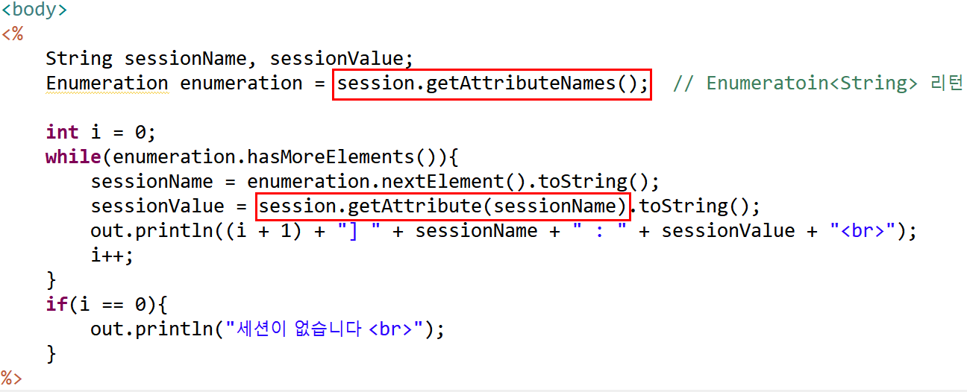
세션목록 sessionList.jsp
session.getAttributeNames()
import 꼭
getAttributeNames 는 Enumeration 객체 리턴
사용법 눈여겨 두세요
Notes:
<%
String sessionName, sessionValue;
Enumeration enumeration = session.getAttributeNames(); // Enumeratoin<String> 리턴
int i = 0;
while(enumeration.hasMoreElements()){
sessionName = enumeration.nextElement().toString();
sessionValue = session.getAttribute(sessionName).toString();
out.println((i + 1) + "] " + sessionName + " : " + sessionValue + "<br>");
i++;
}
if(i == 0){
out.println("세션이 없습니다 <br>");
}
%>

Slide 7
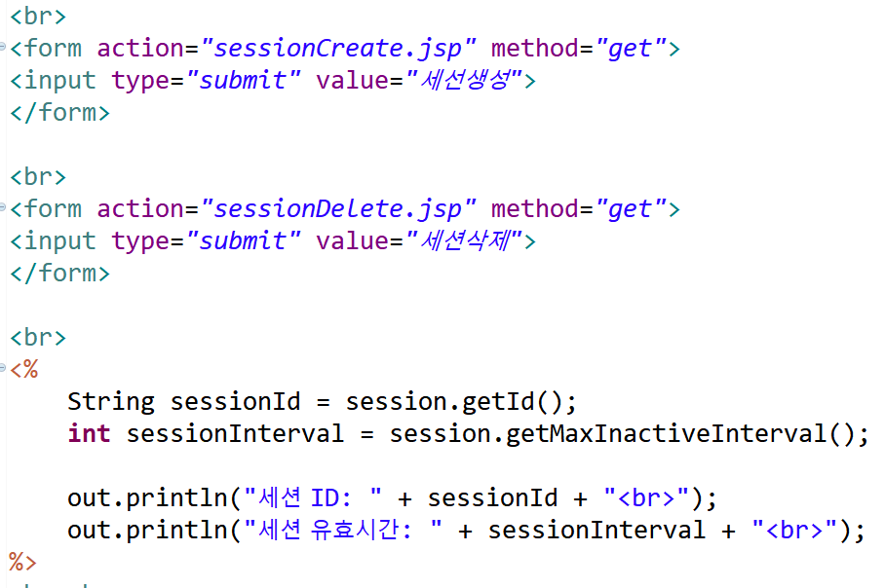
sessionList.jsp 에 생성/ 삭제 버튼 추가
세션은 브라우저 별로 생성되어 서버 컨테이너에 저장됩니다.
각각 고유 세션아이디가 부여됩니다
세션아이디확인은 getId() 유효시간도 확인은 getMaxInactiveInterval()
Notes:
<br>
<form action="sessionCreate.jsp" method="get">
<input type="submit" value="세선생성">
</form>
<br>
<form action="sessionDelete.jsp" method="get">
<input type="submit" value="세션삭제">
</form>
<br>
<%
String sessionId = session.getId();
int sessionInterval = session.getMaxInactiveInterval();
out.println("세션 ID: " + sessionId + "<br>");
out.println("세션 유효시간: " + sessionInterval + "<br>");
%>
<br><br>

Slide 8
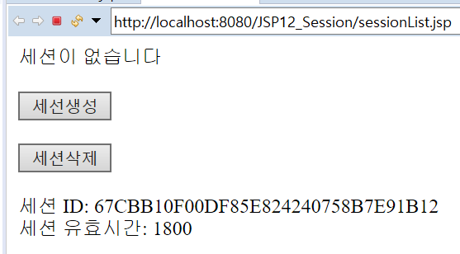
sessionList.jsp 실행결과.
1800초 = 30분

Slide 9
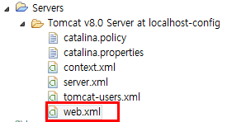
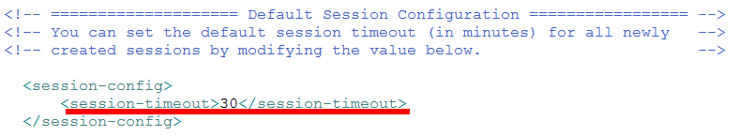
세션의 유효시간은 어디에 설정?
Server 의 web.xml 파일에 설정되어 있습니다. (분 단위)

Slide 10
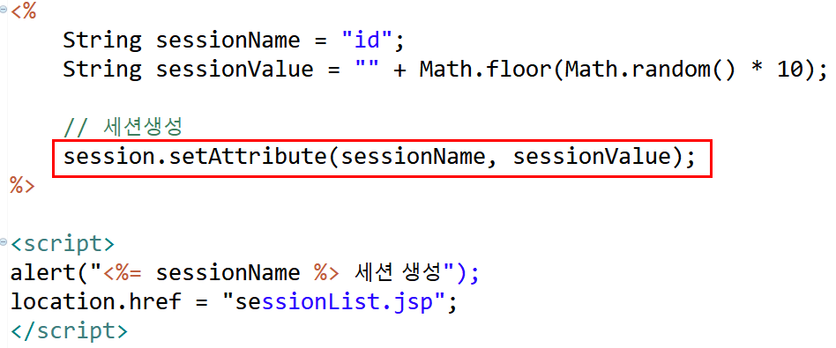
세션 생성 sessionCreate.jsp
session.setAttribute() 사용
session 객체는 웹 브라우저와 1:1 매핑되므로
해당 웹 브라우저를 닫지 않는 한 같은 창에서 열려진 페이지는 모두 같은 session 객체를 공유하게 된다.
따라서 session 객체의 setAttribute() 메소드를 사용해서 세션의 속성을 지정하게 되면 계속 상태를 유지하는 기능을 사용할 수 있게 된다.
Notes:
<%@ page language="java" contentType="text/html; charset=UTF-8"
pageEncoding="UTF-8"%>
<%
String sessionName = "id";
String sessionValue = "" + Math.floor(Math.random() * 10);
// 세션생성
// setAttribute(String arg0, Object arg1) 두번째 매개변수는 Object 타입이다
session.setAttribute(sessionName, sessionValue);
// session 객체는 웹 브라우저와 매핑되므로
// 해당 웹 브라우저를 닫지 않는 한 같은 창에서 열려진 페이지는 모두 같은 session 객체를 공유하게 된다.
// 따라서 session 객체의 setAttribute() 메소드를 사용해서 세션의 속성을 지정하게 되면
// 계속 상태를 유지하는 기능을 사용할 수 있게 된다.
%>
<script>
alert("<%= sessionName %> 세션 생성");
location.href = "sessionList.jsp";
</script>

Slide 11
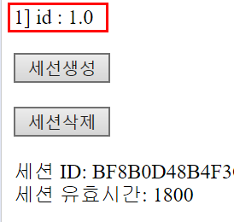
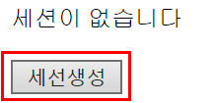
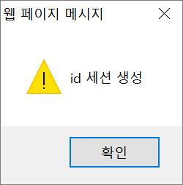
실행화면

Slide 12
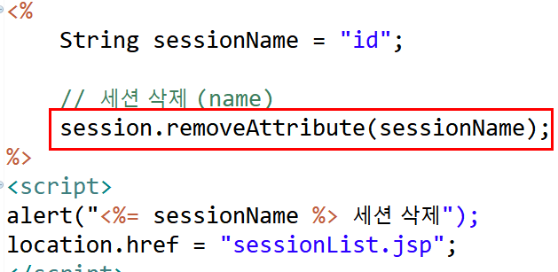
세션 삭제 sessionDelete.jsp
session.removeAttribute() 사용
Notes:
<%@ page language="java" contentType="text/html; charset=UTF-8"
pageEncoding="UTF-8"%>
<%
String sessionName = "id";
// 세션 삭제 (name)
session.removeAttribute(sessionName);
%>
<script>
alert("<%= sessionName %> 세션 삭제");
location.href = "sessionList.jsp";
</script>

Slide 13
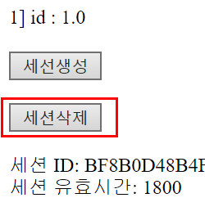
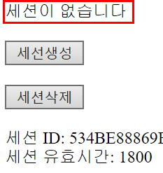

실행화면

Slide 14
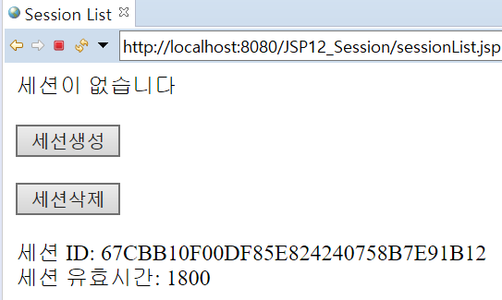
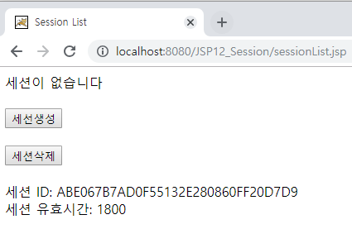
세션은 브라우저마다 생성된다! .. 확인해보자.
동일 URL로 브라우저 마다 열어보자.

Slide 15
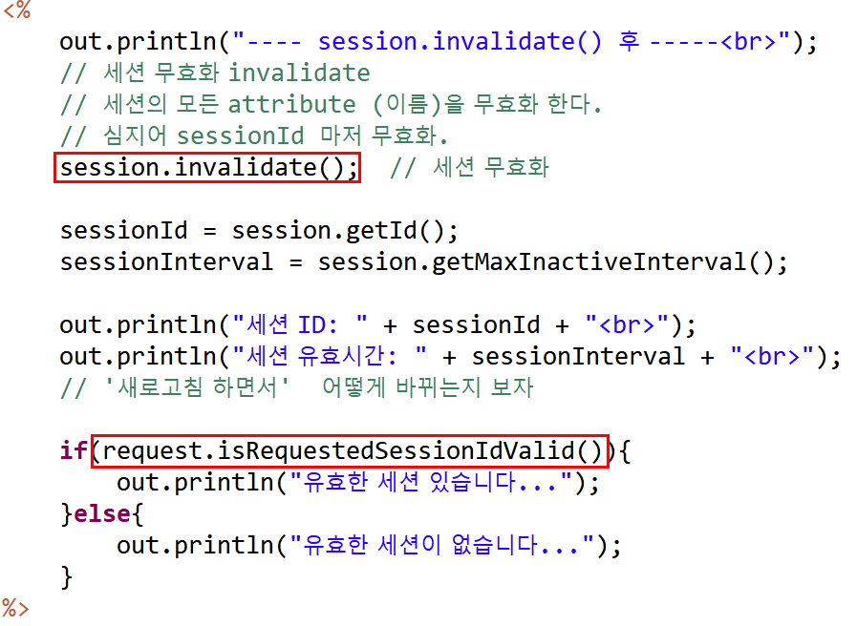
세션 무효화
session.invalidate() 사용
sessionList.jsp 하단에 코드 추가
코드 추가후
새로고침 할때마다
세션 아이디가 바뀜을 알수 있다.
Notes:
<br><br>
<%
out.println("---- session.invalidate() 후 -----<br>");
// 세션 무효화 invalidate
// 세션의 모든 attribute (이름)을 무효화 한다.
// 심지어 sessionId 마저 무효화.
session.invalidate(); // 세션 무효화
sessionId = session.getId();
sessionInterval = session.getMaxInactiveInterval();
out.println("세션 ID: " + sessionId + "<br>");
out.println("세션 유효시간: " + sessionInterval + "<br>");
// '새로고침 하면서' 어떻게 바뀌는지 보자
if(request.isRequestedSessionIdValid()){
out.println("유효한 세션 있습니다...");
}else{
out.println("유효한 세션이 없습니다...");
}
%>

Slide 16
세션을 활용한 회원 인증 실습
회원로그인 하고, 이후 세션으로 회원 인증하는 과정을 간단하게 실습합니다.

Slide 17
페이지흐름 구성
login.jsp : 본문 페이지, 반드시 로그인 한 사람만 볼수 있도록 처리 되어야 함.
loginOk.jsp
로그인 처리 성공시
세션생성
로그아웃
버튼
login.jsp
로그인화면
logout.jsp
세션삭제
id, pw 입력
로그인 성공
로그인 실패

Slide 18
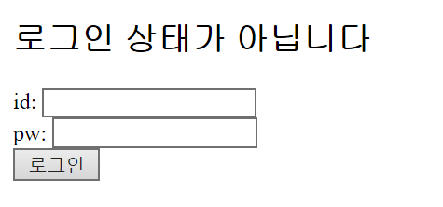
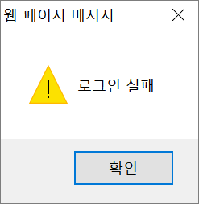

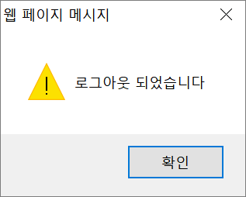
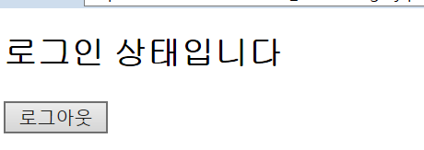
logout.jsp
login.jsp
loginOk.jsp
id, pw 입력 : 로그인 성공
id, pw 입력 : 로그인 실패
로그아웃
버튼

Slide 19
TODO
...

